Slide 1
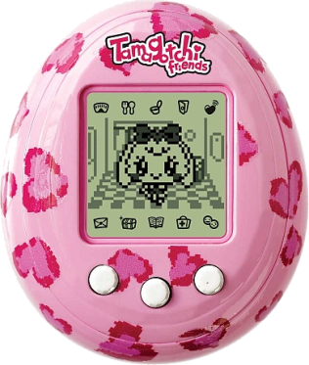
Esercizio
La classe Tamagotchi

Slide 2
Descrizione
Si vuole realizzare una classe che consenta di simulare la vita di un animaletto elettronico: un tamagotchi!
L’animaletto supporta 4 azioni principali:
  Nascere
  Mangiare
  Dormire
  Giocare
Tutte le azioni, tranne la nascita, effettuano dei cambiamenti dello stato interno dell’animaletto.

Slide 3
Descrizione del tamagotchi
Il tamagotchi è caratterizzato da:
  Nome e specie
    valori fissati alla nascita e non mutabili
  Peso, altezza ed energia
    fissati alla nascita, ma che possono evolvere in funzione delle azioni richieste
Mangiare, dormire e giocare sono metodi che dovranno produrre modifiche sui valori di peso, altezza, energia.

Slide 4
Costruttori
Bisognerà prevedere 2 costruttori:
  Tamagotchi(String nome,String specie)
  per impostare nome e specie arbitrari
  Tamagotchi(String nome)
  per impostare nome arbitrario e specie=«cane»
La specie degli animaletti può variare tra 4 valori:
  Cane
  Gatto
  Canarino
  Coniglio
  Se viene proposta una specie diversa da queste, deve impostare «cane».
  I costruttori assegneranno i valori iniziali per peso, altezza e energia in funzione della tipologia di animale (segue dettaglio)

Slide 5
Dettaglio valori alla «nascita»
L’altezza è misurata in cm, il peso in gr
Cane
  altezza=20. peso=300
Gatto
  altezza=10. peso=100
Canarino
  altezza=3. peso=10
Coniglio
  altezza=10. peso=100
energia = 3 per tutti i gli animali

Slide 6
Dettaglio metodi
boolean mangia()
  incrementa altezza di 1 – peso di 150 – energia di 1
boolean dorme()
  Incrementa energia di 1
boolean gioca()
  Decrementa peso di 100 – energia di 1
NB: il range valido dell’energia è 1- 10. Questo significa che i metodi devono controllare preventivamente se le modifiche sono fattibili, viceversa l’azione non viene fatta e viene restituito il booleano false

